Slide 1

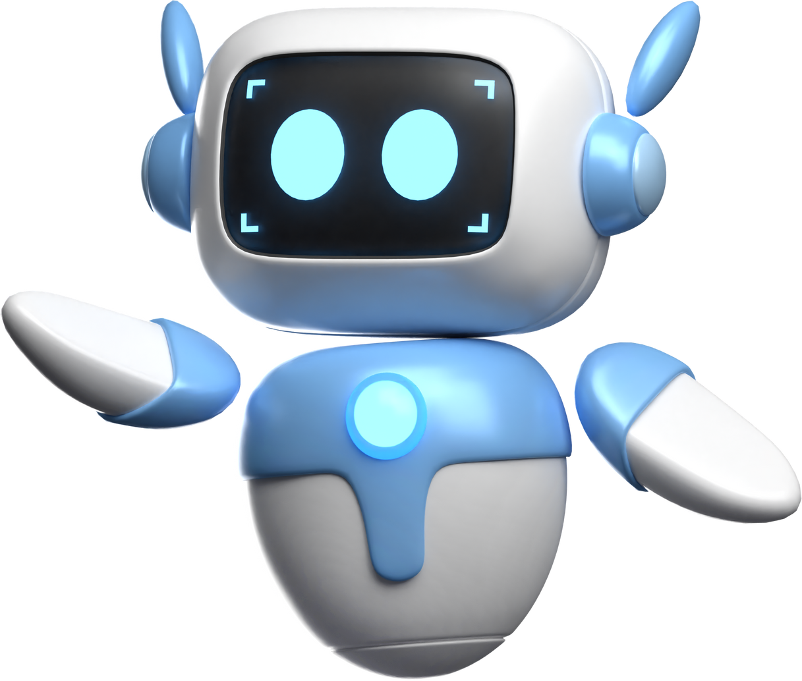
Nataliia Denysyuk
MACHINE LEARNING
DATA SCIENCE
2022 Kaggle Survey

Slide 2
Methodology:
Збір даних опитування
Опитування проходило з 16.08.2022 по 16.09.2022.
Запрошення до участі в опитування було надіслано всій спільноті Kaggle електронною поштою. Опитування також рекламувалося на веб-сайті Kaggle за допомогою спливаючих «підказок» і на каналі Kaggle у Twitter.
Обробка даних опитування
Респонденти, які позначені у системі Kaggle як «Спам» або «Дублікат» - були виключені. Також вилучені відповіді респондентів, які витратили менше 2 хвилин на заповнення опитування та надали відповіді менше ніж на 15 запитань.
Щоб захистити конфіденційність респондентів, текстові відповіді у довільній формі не були включені до набір даних. Якщо країна отримала менше 50 респондентів, ми об’єднали їх у групу під назвою «Інші».

Slide 3

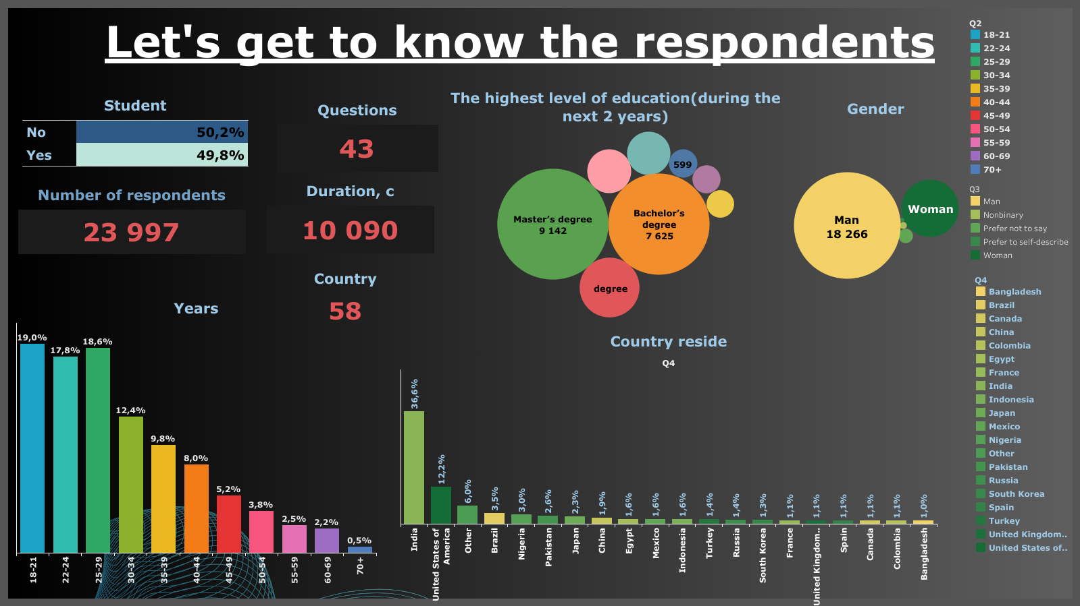

Slide 4
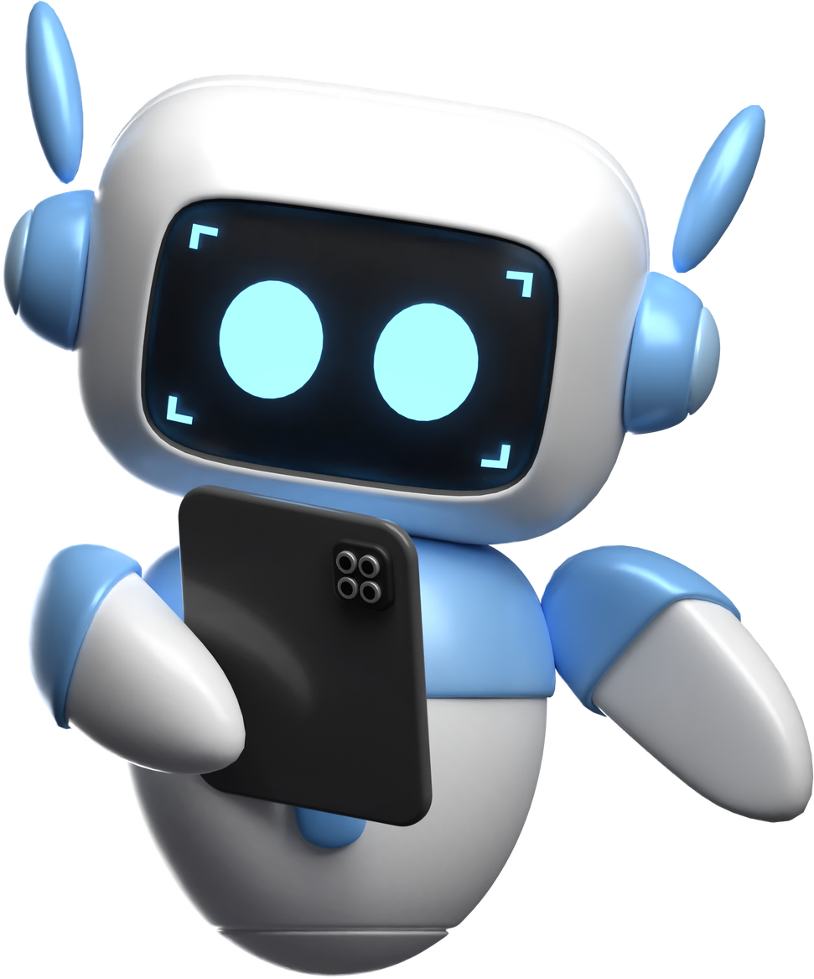
ТЕХНОЛОГІЇ І ПРОГРАМНІ ЗАСОБИ

Slide 5
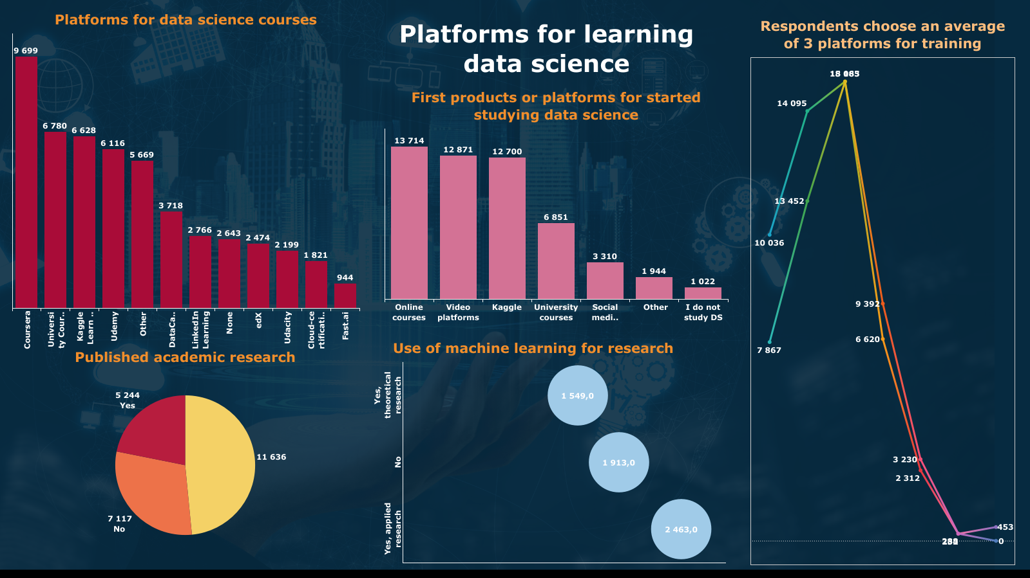

Slide 6
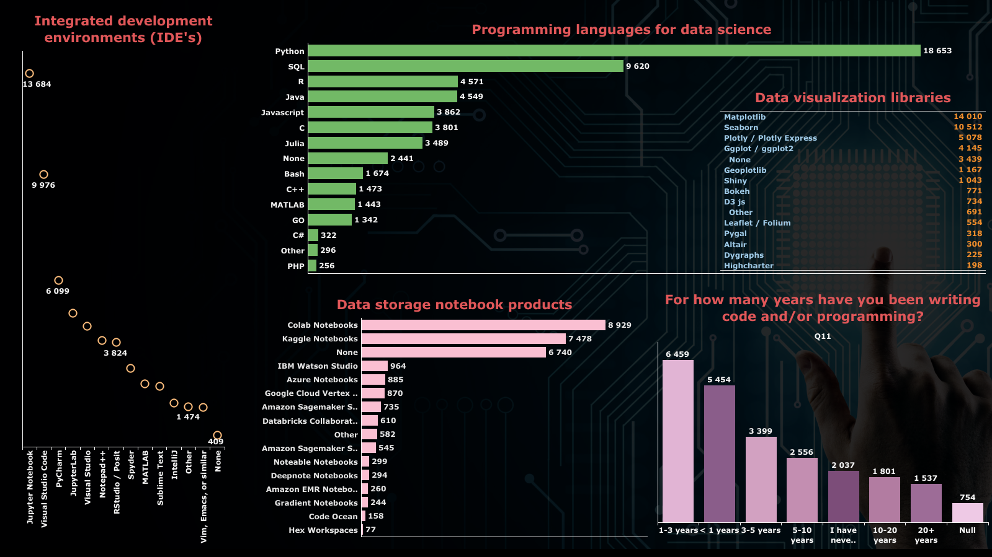

Slide 7
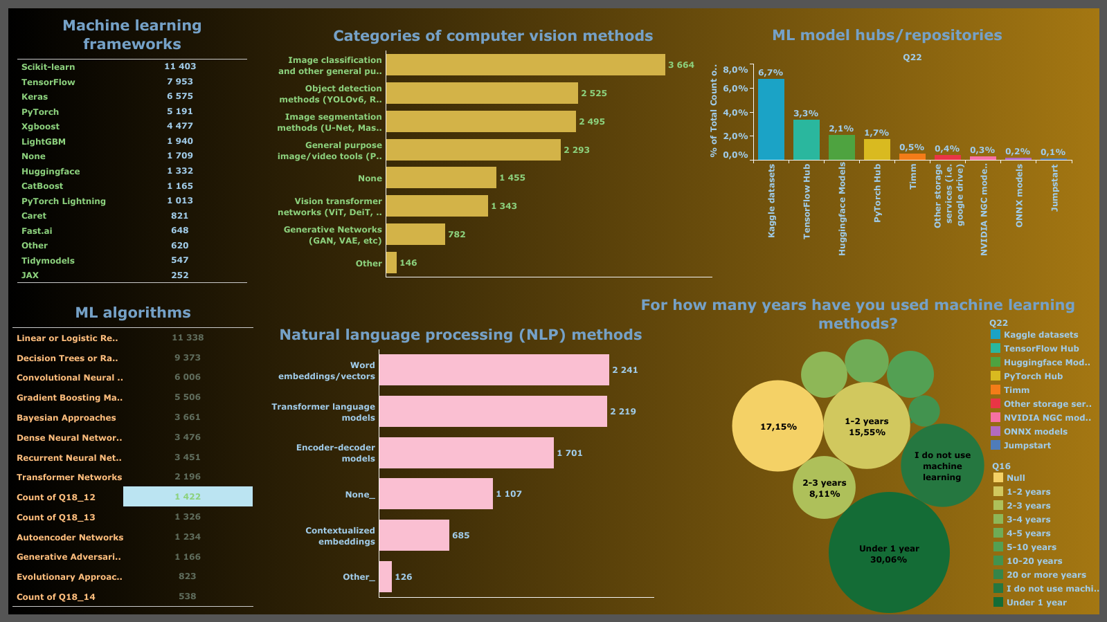

Slide 8
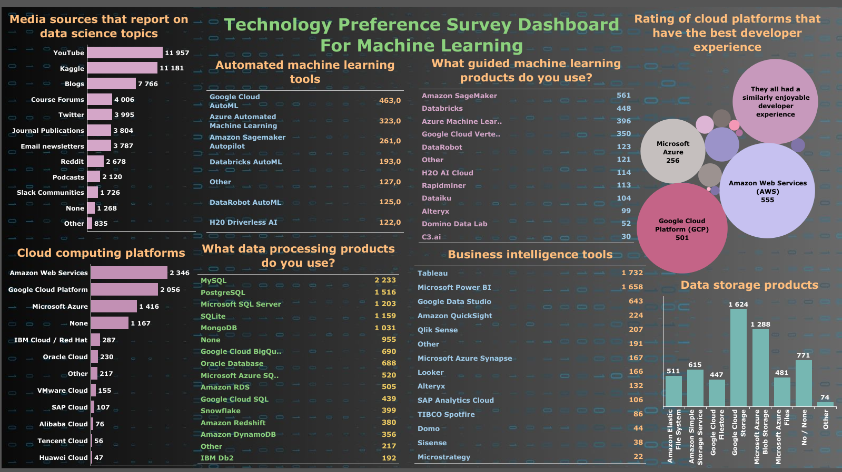

Slide 9
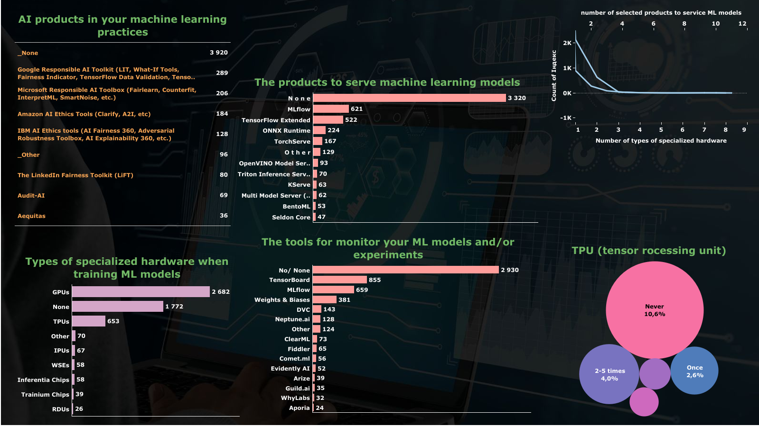

Slide 10
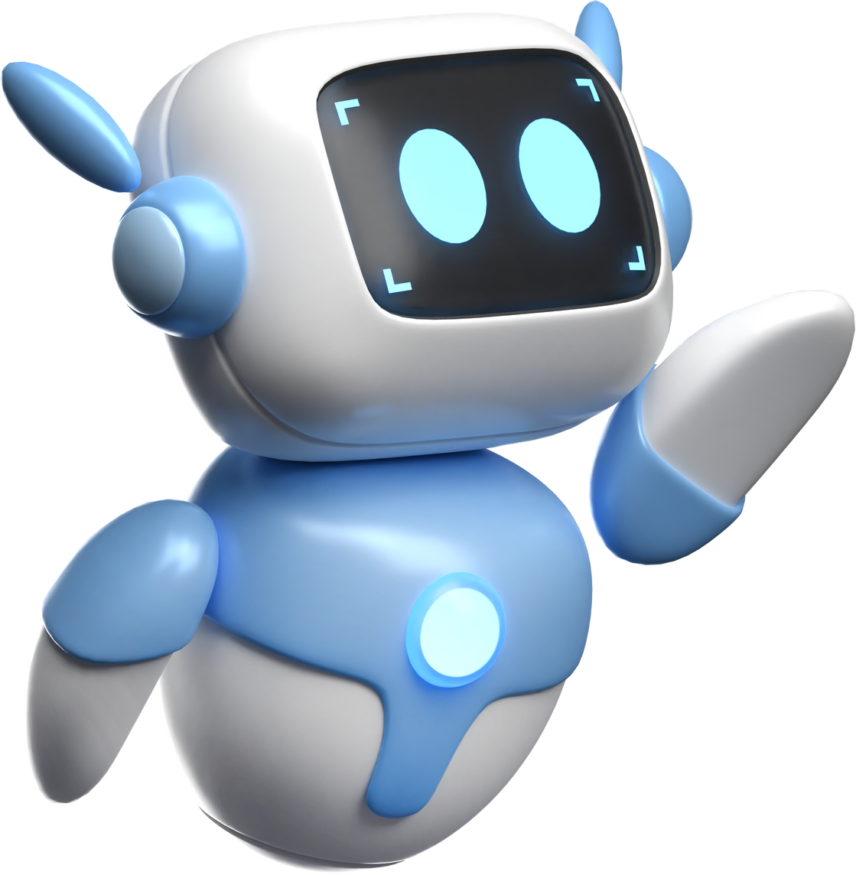
ПОГОВОРИМО ПРО КОМПАНІЮ

Slide 11
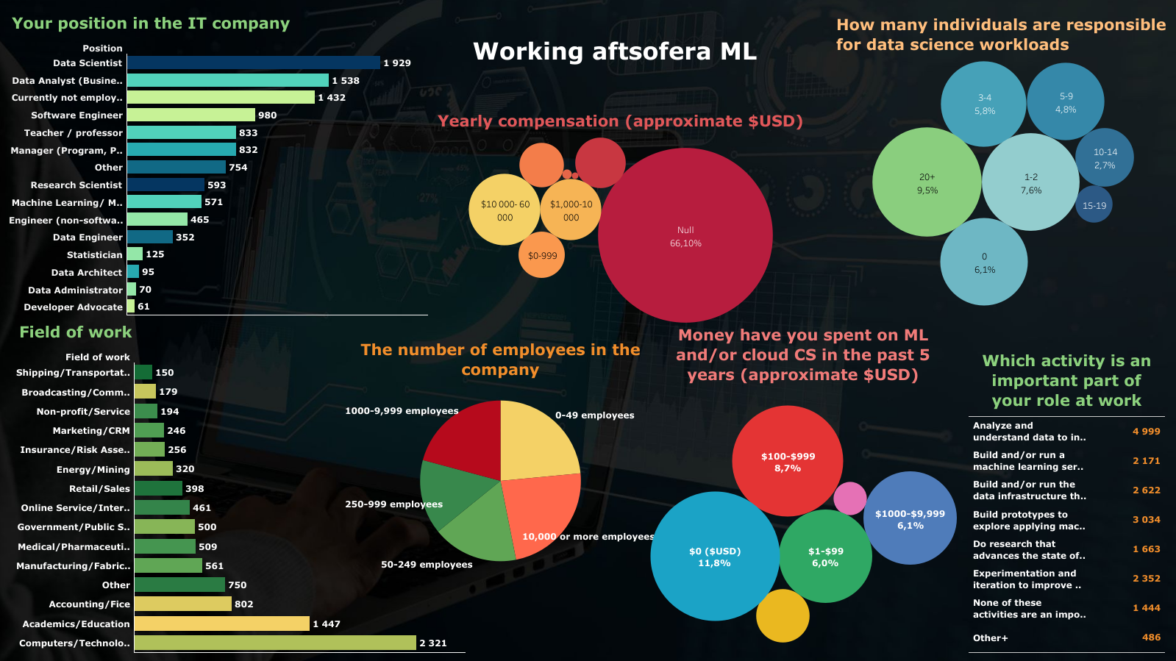

Slide 12

ХТО ТИ
DATA SCIENTIST

Slide 13







WHO IS A DATA SCIENTIST?
Чоловік 25-29 років з Індії
Google Responsible AI Toolkit (LIT, What-If Tools, Fairness Indicator)
01
07
YouTube, Kaggle, Blogs
Google Cloud AutoML
Має ступінь магістра
03
Використовує продукт ШІ
05
Для навчання вибирає три плвтформи
Має 3 улюблені медіа джерела
02
TensorBoard
Застосовує засіб автоматизованого МН
06
04
Coursera
Програмує
біля 3 років,
і немає наукових публікацій
University Courses
Kaggle Learn Courses
Використовує інструмент для моніторингу моделей

Slide 14
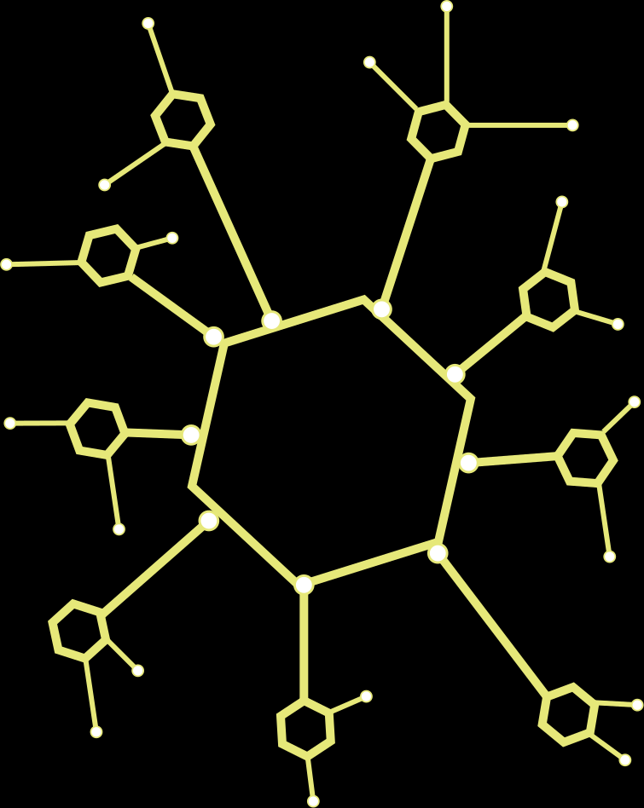







ДАТА САНТІСТ У КОМПАНІЇ
50 або 10 000 осіб
Розмір компанії
Data Scientist
Посада в IT компанії
60 000$
Річна винагорода
Computers/Technology
Поле роботи
1000$
Гроші, які витратили на ML та/або хмарний CS за останні 5 років
Computers/Technology
Галузь у якій працює роботодавець/контракт

Slide 15








Phyton, SQL
R or Java
Jupyter Notebook,
Visual Studio Code
Colab Notebooks or Kaggle Notebooks
Matplotlib
Seaborn
Linear or Logistic Regression
Decision Trees or Random Forests
Convolutional Neural Networks
Scikit-learn
3
2
1
2
1
3
3 мови програмування
1 хмарне обчислювальне середовище
2 бібліотеки візуалізації даних
1 фреймворків машинного навчання
3 алгоритма машинного навчання
2 інтегровані серодовища
WHAT SHOULD A DATA SCIENTIST KNOW?
Image segmentation methods (U-Net, Mask R-CNN, etc)
Image classification and other general purpose networks
Tableau
Microsoft Power BI
Kaggle datasets
Amazon Web Services (AWS)
Phyton, SQL
R or Java
1
1
1
1
1
3
1 метод візуалізації
хаб/репозиторій моделей машинного навчання
2 інструменти бізнес-аналітики
1 хмарне обчислювальне середовище
Категорії методів комп'ютерної візуалізації
Платформа хмарних обчислень

Slide 16


THANK'S FOR WATCHING
NATALIA DENYSYUK

